Slide 1
TIẾNG VIỆT 3

Slide 2

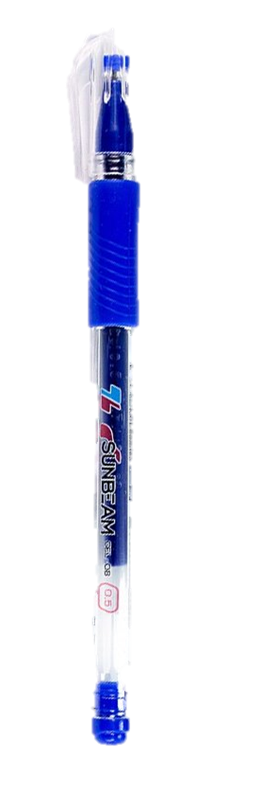
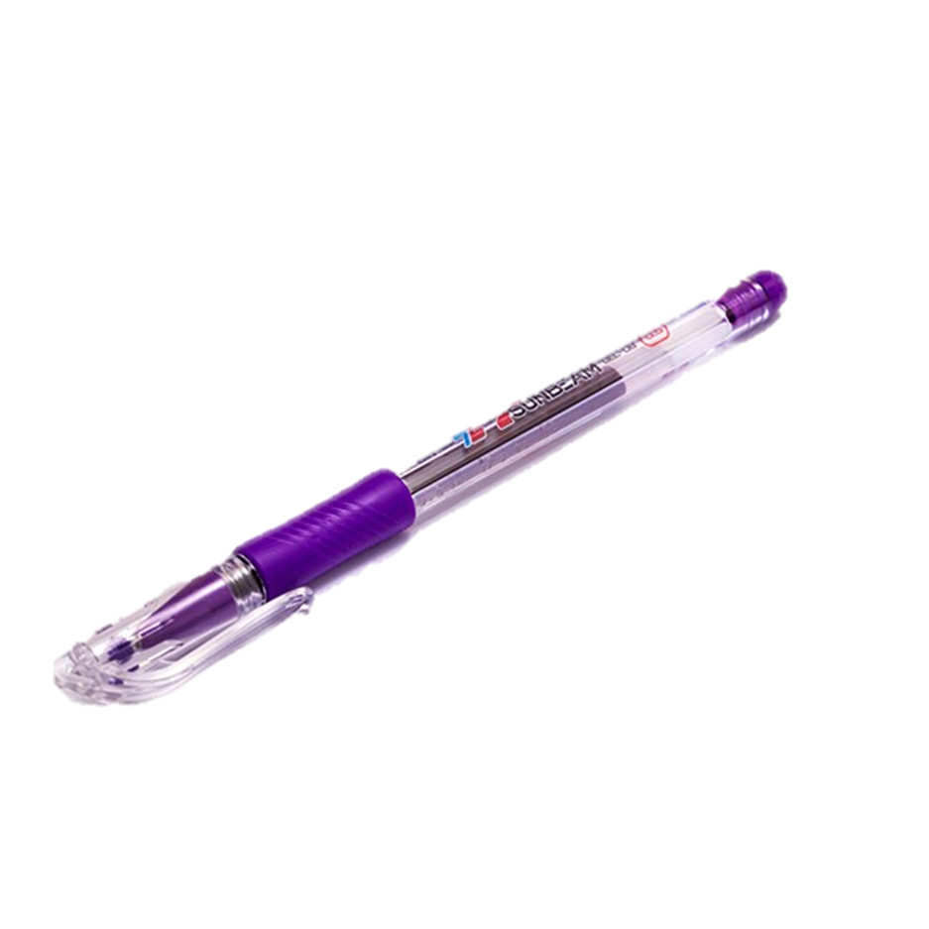

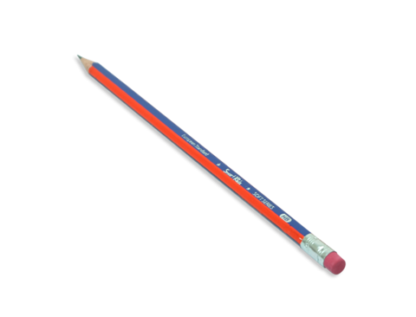
CHUẨN BỊ

Slide 3


Slide 4
KHỞI ĐỘNG
Notes:
Tác giả bộ ppt ppt Phan Linh
+ Zalo: 0916.604.268
+ Facebook cá nhân: https://www.facebook.com/nhilinh.phan/
+ Nhóm chia sẻ tài liệu: https://www.facebook.com/groups/443096903751589
Hãy liên hệ chính chủ sản phẩm để được hỗ trợ và đồng hành trong suốt năm học nhé!

Slide 5


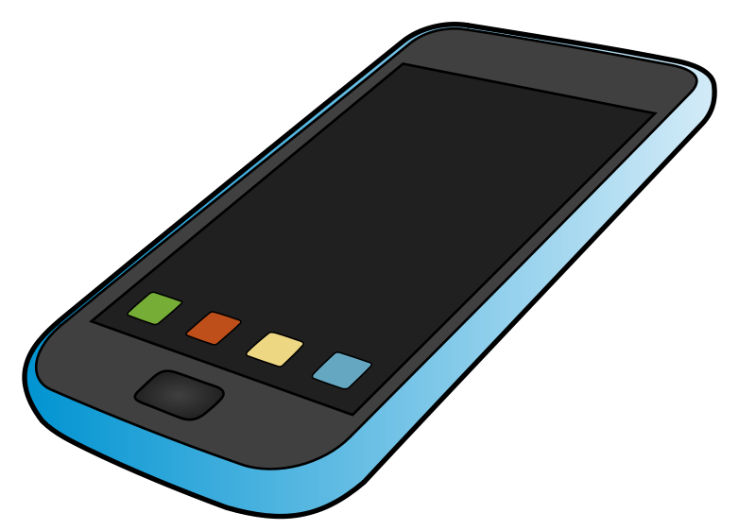
Trao đổi với bạn về những lợi ích của điện thoại.
Gọi điện cho người thân
Hỗ trợ học tập
Nghe nhạc, xem phim, giải trí
Chụp ảnh
Báo thức giờ giấc
Notes:
Tác giả bộ ppt Toán + TV3: Phan Thị Linh – Đà Nẵng
Sđt lh: 0916.604.268
+ Zalo: 0916.604.268
+ Facebook cá nhân: https://www.facebook.com/nhilinh.phan/
+ Nhóm chia sẻ tài liệu: https://www.facebook.com/groups/443096903751589
Hãy liên hệ chính chủ sản phẩm để được hỗ trợ và đồng hành trong suốt năm học nhé!

Slide 6
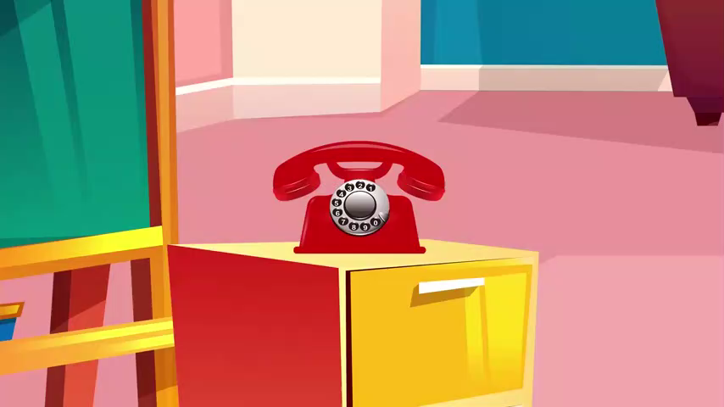
Notes:
Phần kết của video này ntn, em hãy khám phá bài học hôm nay nhé

Slide 7
Em có nhận xét gì về cách nghe điện thoại của bạn nhỏ?

Slide 8

BÀI 16:
A LÔ, TỚ ĐÂY

Slide 9
ĐỌC VĂN BẢN
Notes:
GV cùng hs nhớ lại nhân vật đồng hành Hà và Nam qua từng năm học
Tác giả bộ ppt Toán + TV2: Phan Thị Linh – Đà Nẵng
Sđt lh: 0916.604.268
+ Zalo: 0916.604.268
+ Facebook cá nhân: https://www.facebook.com/nhilinh.phan/
+ Nhóm chia sẻ tài liệu: https://www.facebook.com/groups/443096903751589
Hãy liên hệ chính chủ sản phẩm để được hỗ trợ và đồng hành trong suốt năm học nhé!

Slide 10
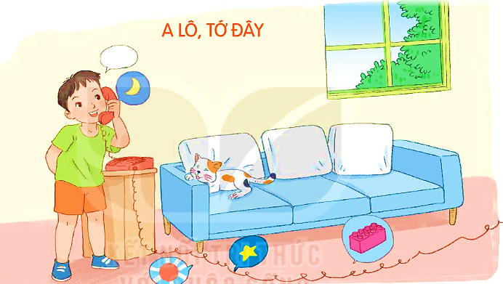
Lắng nghe đọc mẫu
A LÔ, TỚ ĐÂY
(Bùi Minh Tuệ)
(HS khai thác văn bản ở SGK)
Notes:
Văn bản dài nên thầy cô cho HS khải thác ở trong sách để rèn thêm kĩ năng theo dõi văn bản cho HS nhé
Tác giả bộ ppt Toán + TV2: Phan Thị Linh – Đà Nẵng
Sđt lh: 0916.604.268
+ Zalo: 0916.604.268
+ Facebook cá nhân: https://www.facebook.com/nhilinh.phan/
+ Nhóm chia sẻ tài liệu: https://www.facebook.com/groups/443096903751589
Hãy liên hệ chính chủ sản phẩm để được hỗ trợ và đồng hành trong suốt năm học nhé!

Slide 11
A LÔ, TỚ ĐÂY
Giờ ra chơi, An chạy đến bàn tôi hớn hở: “Bố mẹ cho phép tớ gọi điện cho bạn bè đấy. Đi học về tớ sẽ gọi cậu nhé!”. Tôi đập tay nó sung sướng. Đi học về, tôi vội vàng cất cặp và xin phép bố mẹ cho nghe điện thoại. Bố gật gù, còn mẹ thì nháy mắt ra hiệu đồng ý.
Điện thoại reo, cứ như là trái tim tôi đang cất tiếng hát. Tôi khoái chí cầm máy.
– A lô... Minh hả? – An gào lên trong máy.
– Tớ đây. – Tôi cũng gào lên.
– Hay hơn nói chuyện ở lớp nhỉ. – An cười to.
– Hơn là cái chắc. – Tôi cũng cười to không kém.
– Đến lượt cậu gọi lại cho tớ nhé. – An hét lên rồi tắt máy. Tôi ôm bụng cười. Bố tủm tỉm: “Cả thế giới nghe thấy hai con nói chuyện đấy.”.
Tôi nhấc máy gọi lại cho An.
– A lô. – Tôi rón rén.
– A lô, bố tớ bảo chúng mình nói cho cả thành phố nghe thấy. – An thì thèo.
– Thế cậu nói nhỏ hơn tớ đấy. Bố tớ bảo tớ nói cho cả thế giới nghe thấy cơ.
An cười rúc rích. Chúng tôi lại thì thào, nhưng vì nói nhỏ quá nên cứ phải nói đi nói lại.
Hóa ra nói chuyện điện thoại cũng mệt thật.
(Bùi Minh Tuệ)
Notes:
GV yêu cầu hs đọc từ khó
Tác giả bộ ppt Toán + TV3 Phan Thị Linh – Đà Nẵng
Sđt lh: 0916.604.268
+ Zalo: 0916.604.268
+ Facebook cá nhân: https://www.facebook.com/nhilinh.phan/
+ Nhóm chia sẻ tài liệu: https://www.facebook.com/groups/443096903751589
Hãy liên hệ chính chủ sản phẩm để được hỗ trợ và đồng hành trong suốt năm học nhé!

Slide 12
A LÔ, TỚ ĐÂY
Giờ ra chơi, An chạy đến bàn tôi hớn hở: “Bố mẹ cho phép tớ gọi điện cho bạn bè đấy. Đi học về tớ sẽ gọi cậu nhé!”. Tôi đập tay nó sung sướng. Đi học về, tôi vội vàng cất cặp và xin phép bố mẹ cho nghe điện thoại. Bố gật gù, còn mẹ thì nháy mắt ra hiệu đồng ý.
Điện thoại reo, cứ như là trái tim tôi đang cất tiếng hát. Tôi khoái chí cầm máy.
– A lô... Minh hả? – An gào lên trong máy.
– Tớ đây. – Tôi cũng gào lên.
– Hay hơn nói chuyện ở lớp nhỉ. – An cười to.
– Hơn là cái chắc. – Tôi cũng cười to không kém.
– Đến lượt cậu gọi lại cho tớ nhé. – An hét lên rồi tắt máy. Tôi ôm bụng cười. Bố tủm tỉm: “Cả thế giới nghe thấy hai con nói chuyện đấy.”.
Tôi nhấc máy gọi lại cho An.
– A lô. – Tôi rón rén.
– A lô, bố tớ bảo chúng mình nói cho cả thành phố nghe thấy. – An thì thèo.
– Thế cậu nói nhỏ hơn tớ đấy. Bố tớ bảo tớ nói cho cả thế giới nghe thấy cơ.
An cười rúc rích. Chúng tôi lại thì thào, nhưng vì nói nhỏ quá nên cứ phải nói đi nói lại.
Hóa ra nói chuyện điện thoại cũng mệt thật.
(Bùi Minh Tuệ)
Notes:
GV yêu cầu hs đọc từ khó
Tác giả bộ ppt Toán + TV3 Phan Thị Linh – Đà Nẵng
Sđt lh: 0916.604.268
+ Zalo: 0916.604.268
+ Facebook cá nhân: https://www.facebook.com/nhilinh.phan/
+ Nhóm chia sẻ tài liệu: https://www.facebook.com/groups/443096903751589
Hãy liên hệ chính chủ sản phẩm để được hỗ trợ và đồng hành trong suốt năm học nhé!

Slide 13
Tìm từ ngữ khó đọc có trong bài
hớn hở
lượt
sung sướng
rúc rích
reo
thật
trái tim
Notes:
GV linh động từ khó theo vùng miền

Slide 14
Gật gù: ?
Gật gù: gật nhẹ, chậm và nhiều lần, thể hiện thái độ đồng tình, tán thưởng.
Khoái chí: ?
Khoái chí: thích thú vì được như ý.

Slide 15
Là cái chắc: ?
Là cái chắc: khẳng định điều gì đó đúng.
Rón rén: ?
Rón rén: cố làm cho thật nhẹ nhàng vì sợ dây tiếng động.
Cười rúc rích: ?
Cười rúc rích: cùng cười với nhau khe khẽ và thích thú.

Slide 16

Học sinh làm việc nhóm đôi chia đoạn/phần.
Notes:
Chia phần thì chính xác hơn là chia đoạn ạ
Tác giả bộ ppt Toán + TV2: Phan Thị Linh – Đà Nẵng
Sđt lh: 0916.604.268
+ Zalo: 0916.604.268
+ Facebook cá nhân: https://www.facebook.com/nhilinh.phan/
+ Nhóm chia sẻ tài liệu: https://www.facebook.com/groups/443096903751589
Hãy liên hệ chính chủ sản phẩm để được hỗ trợ và đồng hành trong suốt năm học nhé!

Slide 17
A LÔ, TỚ ĐÂY
Giờ ra chơi, An chạy đến bàn tôi hớn hở: “Bố mẹ cho phép tớ gọi điện cho bạn bè đấy. Đi học về tớ sẽ gọi cậu nhé!”. Tôi đập tay nó sung sướng. Đi học về, tôi vội vàng cất cặp và xin phép bố mẹ cho nghe điện thoại. Bố gật gù, còn mẹ thì nháy mắt ra hiệu đồng ý.
Điện thoại reo, cứ như là trái tim tôi đang cất tiếng hát. Tôi khoái chí cầm máy.
– A lô... Minh hả? – An gào lên trong máy.
– Tớ đây. – Tôi cũng gào lên.
– Hay hơn nói chuyện ở lớp nhỉ. – An cười to.
– Hơn là cái chắc. – Tôi cũng cười to không kém.
– Đến lượt cậu gọi lại cho tớ nhé. – An hét lên rồi tắt máy. Tôi ôm bụng cười. Bố tủm tỉm: “Cả thế giới nghe thấy hai con nói chuyện đấy.”.
Tôi nhấc máy gọi lại cho An.
– A lô. – Tôi rón rén.
– A lô, bố tớ bảo chúng mình nói cho cả thành phố nghe thấy. – An thì thèo.
– Thế cậu nói nhỏ hơn tớ đấy. Bố tớ bảo tớ nói cho cả thế giới nghe thấy cơ.
An cười rúc rích. Chúng tôi lại thì thào, nhưng vì nói nhỏ quá nên cứ phải nói đi nói lại.
Hóa ra nói chuyện điện thoại cũng mệt thật.
(Bùi Minh Tuệ)
Notes:
Tác giả bộ ppt Toán + TV3 Phan Thị Linh – Đà Nẵng
Sđt lh: 0916.604.268
+ Zalo: 0916.604.268
+ Facebook cá nhân: https://www.facebook.com/nhilinh.phan/
+ Nhóm chia sẻ tài liệu: https://www.facebook.com/groups/443096903751589
Hãy liên hệ chính chủ sản phẩm để được hỗ trợ và đồng hành trong suốt năm học nhé!

Slide 18

Học sinh làm việc nhóm 3, đọc nối tiếp 1 hoặc 2 lần.
Notes:
Tác giả bộ ppt Toán + TV3: Phan Thị Linh – Đà Nẵng
Sđt lh: 0916.604.268
+ Zalo: 0916.604.268
+ Facebook cá nhân: https://www.facebook.com/nhilinh.phan/
+ Nhóm chia sẻ tài liệu: https://www.facebook.com/groups/443096903751589
Hãy liên hệ chính chủ sản phẩm để được hỗ trợ và đồng hành trong suốt năm học nhé!

Slide 19

Học sinh đọc thầm (đọc bằng mắt) toàn bài.

Slide 20

Đọc nối tiếp trước lớp
Notes:
Tác giả bộ ppt Toán + TV3: Phan Thị Linh – Đà Nẵng
Sđt lh: 0916.604.268
+ Zalo: 0916.604.268
+ Facebook cá nhân: https://www.facebook.com/nhilinh.phan/
+ Nhóm chia sẻ tài liệu: https://www.facebook.com/groups/443096903751589
Hãy liên hệ chính chủ sản phẩm để được hỗ trợ và đồng hành trong suốt năm học nhé!

Slide 21
TRẢ LỜI CÂU HỎI
Notes:
Tác giả bộ ppt Toán + TV1,2,3: Phan Thị Linh – Đà Nẵng
Sđt lh: 0916.604.268
+ Zalo: 0916.604.268
+ Facebook cá nhân: https://www.facebook.com/nhilinh.phan/
+ Nhóm chia sẻ tài liệu: https://www.facebook.com/groups/443096903751589
Hãy liên hệ chính chủ sản phẩm để được hỗ trợ và đồng hành trong suốt năm học nhé!

Slide 22
A LÔ, TỚ ĐÂY
Giờ ra chơi, An chạy đến bàn tôi hớn hở: “Bố mẹ cho phép tớ gọi điện cho bạn bè đấy. Đi học về tớ sẽ gọi cậu nhé!”. Tôi đập tay nó sung sướng. Đi học về, tôi vội vàng cất cặp và xin phép bố mẹ cho nghe điện thoại. Bố gật gù, còn mẹ thì nháy mắt ra hiệu đồng ý.
Điện thoại reo, cứ như là trái tim tôi đang cất tiếng hát. Tôi khoái chí cầm máy.
– A lô... Minh hả? – An gào lên trong máy.
– Tớ đây. – Tôi cũng gào lên.
– Hay hơn nói chuyện ở lớp nhỉ. – An cười to.
– Hơn là cái chắc. – Tôi cũng cười to không kém.
– Đến lượt cậu gọi lại cho tớ nhé. – An hét lên rồi tắt máy. Tôi ôm bụng cười. Bố tủm tỉm: “Cả thế giới nghe thấy hai con nói chuyện đấy.”.
Tôi nhấc máy gọi lại cho An.
– A lô. – Tôi rón rén.
– A lô, bố tớ bảo chúng mình nói cho cả thành phố nghe thấy. – An thì thèo.
– Thế cậu nói nhỏ hơn tớ đấy. Bố tớ bảo tớ nói cho cả thế giới nghe thấy cơ.
An cười rúc rích. Chúng tôi lại thì thào, nhưng vì nói nhỏ quá nên cứ phải nói đi nói lại.
Hóa ra nói chuyện điện thoại cũng mệt thật.
(Bùi Minh Tuệ)
Notes:
Đọc lại toàn bài 1 lượt
Tác giả bộ ppt Toán + TV3 Phan Thị Linh – Đà Nẵng
Sđt lh: 0916.604.268
+ Zalo: 0916.604.268
+ Facebook cá nhân: https://www.facebook.com/nhilinh.phan/
+ Nhóm chia sẻ tài liệu: https://www.facebook.com/groups/443096903751589
Hãy liên hệ chính chủ sản phẩm để được hỗ trợ và đồng hành trong suốt năm học nhé!

Slide 23
1. Giờ ra chơi, điều gì khiến Minh rất vui?
Giờ ra chơi, An chạy đến bàn tôi hớn hở: “Bố mẹ cho phép tớ gọi điện cho bạn bè đấy. Đi học về tớ sẽ gọi cậu nhé!”. Tôi đập tay nó sung sướng. Đi học về, tôi vội vàng cất cặp và xin phép bố mẹ cho nghe điện thoại. Bố gật gù, còn mẹ thì nháy mắt ra hiệu đồng ý.
Học sinh đọc thầm đoạn 1.
Notes:
HS nhìn vào SGK tìm câu trả lời
Tác giả bộ ppt Toán + TV2: Phan Thị Linh – Đà Nẵng
Sđt lh: 0916.604.268
+ Zalo: 0916.604.268
+ Facebook cá nhân: https://www.facebook.com/nhilinh.phan/
+ Nhóm chia sẻ tài liệu: https://www.facebook.com/groups/443096903751589
Hãy liên hệ chính chủ sản phẩm để được hỗ trợ và đồng hành trong suốt năm học nhé!

Slide 24
1. Giờ ra chơi, điều gì khiến Minh rất vui?
Minh được An thông báo đi học về An sẽ gọi điện thoại cho mình.
Notes:
HS nhìn vào SGK tìm câu trả lời
Tác giả bộ ppt Toán + TV2: Phan Thị Linh – Đà Nẵng
Sđt lh: 0916.604.268
+ Zalo: 0916.604.268
+ Facebook cá nhân: https://www.facebook.com/nhilinh.phan/
+ Nhóm chia sẻ tài liệu: https://www.facebook.com/groups/443096903751589
Hãy liên hệ chính chủ sản phẩm để được hỗ trợ và đồng hành trong suốt năm học nhé!

Slide 25
2. Lần đầu tiên An gọi điện thoại cho Minh, hai bạn đã nói chuyện với nhau như thế nào?
Điện thoại reo, cứ như là trái tim tôi đang cất tiếng hát. Tôi khoái chí cầm máy.
– A lô... Minh hả? – An gào lên trong máy.
– Tớ đây. – Tôi cũng gào lên.
– Hay hơn nói chuyện ở lớp nhỉ. – An cười to.
– Hơn là cái chắc. – Tôi cũng cười to không kém.
– Đến lượt cậu gọi lại cho tớ nhé. – An hét lên rồi tắt máy. Tôi ôm bụng cười. Bố tủm tỉm: “Cả thế giới nghe thấy hai con nói chuyện đấy.”.
Học sinh đọc thầm đoạn 2.
Notes:
HS nhìn vào SGK tìm câu trả lời
Tác giả bộ ppt Toán + TV2: Phan Thị Linh – Đà Nẵng
Sđt lh: 0916.604.268
+ Zalo: 0916.604.268
+ Facebook cá nhân: https://www.facebook.com/nhilinh.phan/
+ Nhóm chia sẻ tài liệu: https://www.facebook.com/groups/443096903751589
Hãy liên hệ chính chủ sản phẩm để được hỗ trợ và đồng hành trong suốt năm học nhé!

Slide 26
2. Lần đầu tiên An gọi điện thoại cho Minh, hai bạn đã nói chuyện với nhau như thế nào?
Hai bạn cười nói rất to lại còn gào lên trong máy vì quá vui thích.
Notes:
HS nhìn vào SGK tìm câu trả lời
Tác giả bộ ppt Toán + TV2: Phan Thị Linh – Đà Nẵng
Sđt lh: 0916.604.268
+ Zalo: 0916.604.268
+ Facebook cá nhân: https://www.facebook.com/nhilinh.phan/
+ Nhóm chia sẻ tài liệu: https://www.facebook.com/groups/443096903751589
Hãy liên hệ chính chủ sản phẩm để được hỗ trợ và đồng hành trong suốt năm học nhé!

Slide 27
3. Trong cuộc điện thoại lần hai, các bạn nói chuyện có gì khác lần một?
Tôi nhấc máy gọi lại cho An.
– A lô. – Tôi rón rén.
– A lô, bố tớ bảo chúng mình nói cho cả thành phố nghe thấy. – An thì thèo.
– Thế cậu nói nhỏ hơn tớ đấy. Bố tớ bảo tớ nói cho cả thế giới nghe thấy cơ.
An cười rúc rích. Chúng tôi lại thì thào, nhưng vì nói nhỏ quá nên cứ phải nói đi nói lại.
Hóa ra nói chuyện điện thoại cũng mệt thật.
Học sinh đọc thầm đoạn 3.
Notes:
HS nhìn vào SGK tìm câu trả lời
Tác giả bộ ppt Toán + TV2: Phan Thị Linh – Đà Nẵng
Sđt lh: 0916.604.268
+ Zalo: 0916.604.268
+ Facebook cá nhân: https://www.facebook.com/nhilinh.phan/
+ Nhóm chia sẻ tài liệu: https://www.facebook.com/groups/443096903751589
Hãy liên hệ chính chủ sản phẩm để được hỗ trợ và đồng hành trong suốt năm học nhé!

Slide 28
3. Trong cuộc điện thoại lần hai, các bạn nói chuyện có gì khác lần một?
Trong cuộc điện thoại lần hai, cả hai đều nói chuyện rất nhỏ. Hai bạn cũng không cười to nữa, chỉ cười rúc rich, rất khẽ.
Học sinh đọc thầm đoạn 3.
Notes:
HS nhìn vào SGK tìm câu trả lời
Tác giả bộ ppt Toán + TV2: Phan Thị Linh – Đà Nẵng
Sđt lh: 0916.604.268
+ Zalo: 0916.604.268
+ Facebook cá nhân: https://www.facebook.com/nhilinh.phan/
+ Nhóm chia sẻ tài liệu: https://www.facebook.com/groups/443096903751589
Hãy liên hệ chính chủ sản phẩm để được hỗ trợ và đồng hành trong suốt năm học nhé!

Slide 29
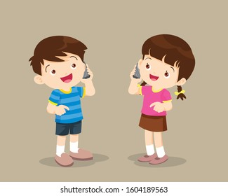
4. Đóng vai hai bạn trong câu chuyện để nói chuyện điện thoại với nhau bằng giọng
Notes:
HS nhìn vào SGK tìm câu trả lời
Tác giả bộ ppt Toán + TV2: Phan Thị Linh – Đà Nẵng
Sđt lh: 0916.604.268
+ Zalo: 0916.604.268
+ Facebook cá nhân: https://www.facebook.com/nhilinh.phan/
+ Nhóm chia sẻ tài liệu: https://www.facebook.com/groups/443096903751589
Hãy liên hệ chính chủ sản phẩm để được hỗ trợ và đồng hành trong suốt năm học nhé!

Slide 30
Còn em, em đã rút ra được bài học/ý nghĩa gì từ câu chuyện?
Em không nên tự ý nghe điện thoại, sử dụng điện thoại khi người lớn chưa cho phép.
Trong giao tiếp, cần chú ý cách nói năng sao cho phù hợp, không làm ảnh hưởng đến những người xung quanh.

Slide 31

LẮNG NGHE ĐỌC DIỄN CẢM
Học sinh nghe giáo viên hoặc một bạn trong lớp đọc diễn cảm.
Notes:
GV nên cho hs khai thác trong sách, hạn chế nhìn màn hình nhiều dễ hại mắt và dẫn đến HS thụ động khi khai thác văn bản trong SGK

Slide 32

LẮNG NGHE CÁC BẠN
ĐỌC NỐI TIẾP
Học sinh nghe các bạn đọc nối tiếp, theo dõi và đọc thầm toàn bài.
Notes:
GV nên cho hs khai thác trong sách, hạn chế nhìn màn hình nhiều dễ hại mắt và dẫn đến HS thụ động khi khai thác văn bản trong SGK

Slide 33

ĐỌC MỞ RỘNG

Slide 34
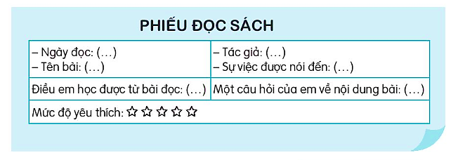
1. Đọc câu chuyện, bài văn, bài thơ,… về bài học ứng xử, cách giao tiếp với những người xung quanh và viết phiếu đọc sách theo mẫu.

Slide 35
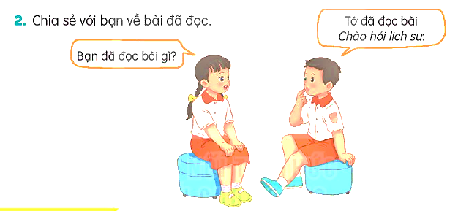
2. Chia sẻ với bạn về bài đã đọc.

Slide 36
VẬN DỤNG
MỞ RỘNG

Slide 38


Slide 39
DẶN DÒ

Slide 40
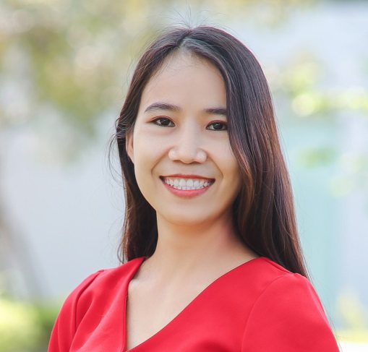
Người soạn : Phan Thị Linh
Năm sinh :
Đơn vị công tác :
LH : 0916.604.268
Thân chào Quý Thầy Cô!
Rất mong nhận được phản hồi và góp ý từ Quý Thầy Cô để bộ giáo án ppt được hoàn thiện hơn.
Mọi thông tin phản hồi mong được QTC gửi về:
+ Zalo: 0916.604.268
+ Facebook cá nhân: https://www.facebook.com/nhilinh.phan/
+ Nhóm chia sẻ tài liệu: https://www.facebook.com/groups/443096903751589

